Slide 1



TIẾT 3 – CHỦ ĐỀ 5

Slide 2
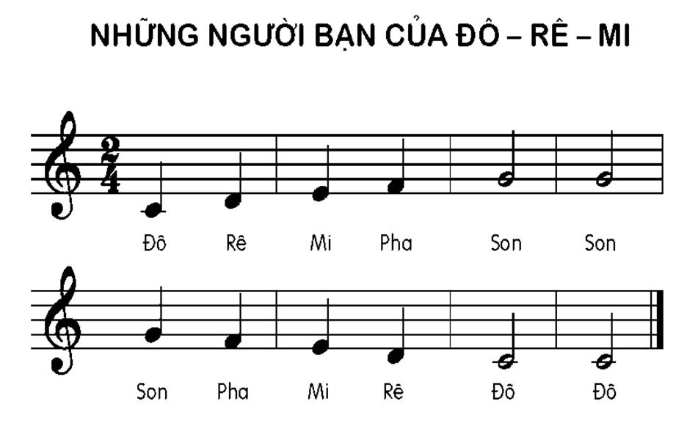





Slide 3
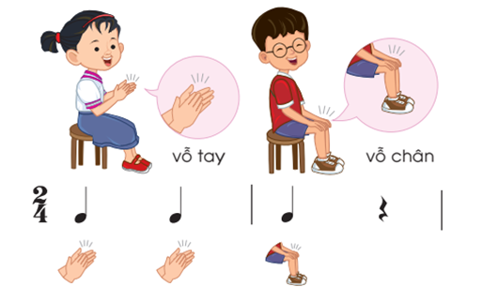
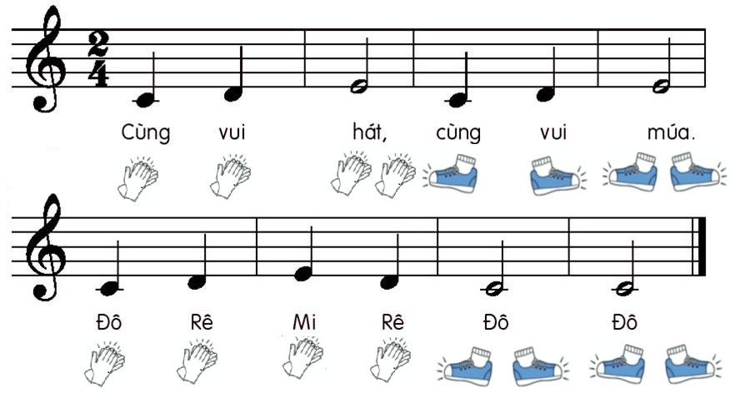

Slide 4

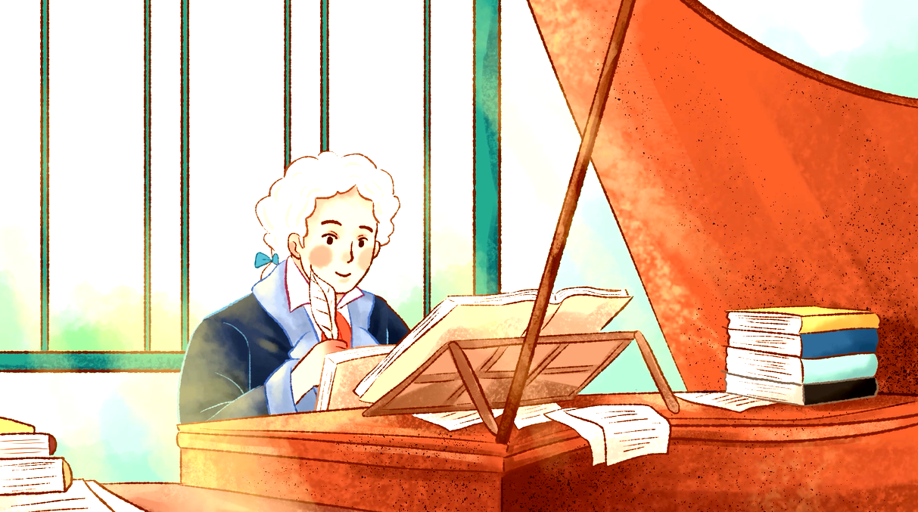
Thường thức âm nhạc:
NHẠC SĨ MÔ-DA

